Slide 1
Bilan de la rentrée universitaire 2020-2021 – Région Ouest
Réunion des chefs d’établissements de la CRUO avec le MESRS
du Mercredi 10 Février 2021 à U-Oran 2
Présenté par Prof. BALASKA Smain
(Président de la CRUO – Recteur de l’Université Oran 2)

Slide 2
Les grands agrégats de la rentrée universitaire 2020-2021
-I-
BILAN DES INSCRITS

Slide 3
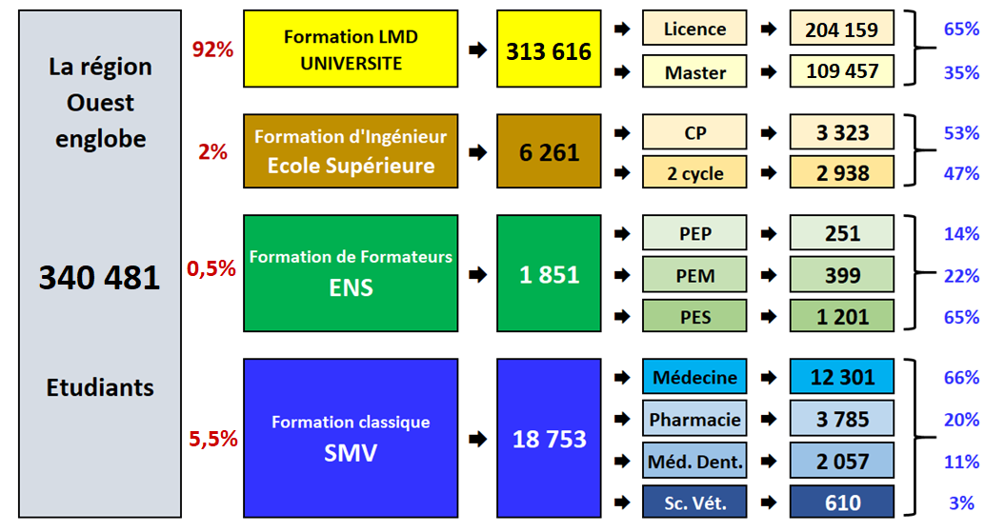
Bilan global des inscrits

Slide 4
Formation LMD : Premier Cycle de Licence
L'effectif total des inscrits en Licence LMD s'élève à 204.159 étudiants pratiquement en très légère régression par rapport à celui de l'année écoulé (-2%).
La part des nouveaux inscrits (nouveaux bacheliers) représente près de 29 % du total des inscrits .
Par domaine de formation : c'est le SHS qui prédomine avec une part de près de 17 % suivi du SEGC puis du ST. En fin de classement par ordre décroissant des effectifs on trouve le STAPS avec 1263 inscrits et l'AUMV avec 1300 inscrits.

Slide 5
Formation LMD : Second Cycle de Master
L'effectif total des inscrits en Master s'élève à 109.457 étudiants, en nette progression de près de 15 % par rapport à celui de l'année écoulée.
La répartition par année donne 60 % pour le M1 et 40 % pour le M2.
Par rapport aux inscrits du M1, 84 % correspondent à des internes à l'établissement et 16% sont des externes.
La clôture de l'année écoulée se caractérise par un effectif des sortants de 39.518 diplômés de Master pratiquement équivalent à l'effectif des inscrits en M2 de l'année en cours.
La répartition des inscrits par domaine de formation place le SEGC en tête avec une part de près de 18% suivi immédiatement par les domaines SHS puis du ST en 3ème position. En fin de liste on retrouve l'AUMV, STU et STAPS.

Slide 6
Formation en ES : Cycle de la Formation préparatoire
L'effectif total des inscrits en formation préparatoire dans les ES de la région Ouest s'élève à 3 323 étudiants dont 1 938 nouveaux inscrits représentants une part de plus de 58 % (plus que la moitié).
L'effectif total des inscrits est en légère progression (+1%) par rapport à celui de l'année écoulé et se réparti en 49 % pour le ST, 25% pour le SEGC, 14 % pour le SNV et 12 % pour le MI.
L'effectif des sortants de l'année universitaire 2019-2020 du cycle préparatoire s'élève à 1306 étudiants au total représentant près de 40 % des inscrits du cycle.

Slide 7
Formation en ES : Second Cycle de spécialité
L'effectif global des inscrits en formation de second cycle de spécialités des Ecoles supérieures de l'année universitaire en cours s'élève à 2.938 étudiants, nettement en deçà de celui des inscrits en formation préparatoire de près de 12 %.
La répartition par domaine de formation est similaire à celle de la formation préparatoire et donne 44 % pour le ST, 28 % pour le SEGC, 17 % pour le SNV et 11 % pour le MI.
L'effectif est néanmoins en progression de près de 10 % par rapport à celui de l'année écoulée.
La part des nouveaux inscrits issus du premier cycle et admis au concours national représente près de la moitié des inscrits.
Quant à l'effectif des sortants du second cycle de l'année écoulée, il s'élève à 974 diplômés toutes spécialités confondues avec un rapport de l’ordre de 2 sortants pour 3 entrants.

Slide 8
Formation de Formateurs à l’ENS
L'effectif total des inscrits en formation de formateurs pour l'année universitaire en cours est de 1.851 élèves-professeurs, en légère régression de près de 4% par rapport à l'année écoulée et du essentiellement à la régression des effectifs des inscrits en PES de près de 10 %.
L'effectif total des nouveaux inscrits s'élève à 601 élèves-professeurs, dont 161 en PEM, 158 en PEP et 282 en PES.
Le bilan de l'année universitaire 2019-2020 se caractérise par un effectif total de 655 diplômés des sortants dont 124 en PEP, 130 en PEM et 401 en PES.

Slide 9
Formation classique en Sciences médicales et vétérinaires
L'effectif total des inscrits en Sciences Médicales et Vétérinaires auprès des 6 universités de la région Ouest au titre de l'année universitaire en cours s'élève à 18.753 étudiants, pratiquement équivalent à celui de l'année écoulée.
La répartition par filière de formation donne près de 66 % pour la Médecine, 20 % pour la Pharmacie, 11 % pour la Médecine dentaire et 3 % pour les Sciences vétérinaires.
La part des nouveaux inscrits dans ce cycle est de 2.271 étudiants représentant la part de 12 %. En absolue ce chiffre dépasse de 36 % celui des diplômés de l'année écoulée.

Slide 10
Quelques éléments du bilan
-II-
Synthèse des données

Slide 11
Application des dispositions de l'arrêté 633
Pour la majorité des universités et centres universitaires, l'application de l'arrêté 633 n'a pas posé de difficultés particulières. Néanmoins ont été rapportées quelques observations dont : la difficulté de l'évaluation à distance, la gestion importante de l'évaluation des matières en dettes et la mise à jour des outils informatiques utilisés pour les délibérations (Progress et autres outils spécifiques).
Pour Les Ecoles Supérieures, l'application du 633 pour les délibérations n'a pas posé de difficultés, néanmoins 2 écoles rapportent la difficulté liée à l'abrogation de la note éliminatoire et aussi la difficulté de l'évaluation à distance.
L'application des dispositions de l'arrêté 633 n'a posé aucune difficulté pour les ENS et la formation en Sciences Médicales et Vétérinaires.

Slide 12
Démarrage des enseignements
Globalement, le démarrage des enseignements en présentiel a eu lieu le 15 Décembre 2020 pour l’ensemble des formations.
Néanmoins, près de la moitié des Universités et Centres Universitaires de la région Ouest ont enregistré un retard de démarrage des cours en Master pour cause d'inscriptions tardives en M1.
Selon les données transmises, la date la plus retardée est le 7 Février 2021.
Excepté l'université de Tiaret pour la filière sciences vétérinaires pour laquelle un emploi du temps spécifique a été établi, les formations des sciences médicales ont démarrées conformément au planning établit par le MESRS.
Pour les Ecoles Supérieures, 2 sur 8 ont connus un retard dans le démarrage des cours.
Le démarrage des enseignements a eu lieu le 15 décembre 2020 pour les 3 ENS.

Slide 13
Programmation des examens
En Licence et dans l'ensemble les examens sont tous programmés soit avant les congés de printemps soit après ou encore une partie avant et l'autre après.
En tout état de cause, le démarrage du second semestre pour le cycle de Licence aura lieu le 4 Avril 2021 comme programmé par le MESRS.
Exceptés 3 établissements en phase de finalisation, Les inscriptions en M1 sont pratiquement clôturées.
Les examens du second cycle de Master sont programmés et se déroulerons entre le 13 Février et le 1er Avril 2021, seul un cas est retardé pour le 10 Avril 2021.
Pour les Ecoles Supérieures, les examens sont programmés entre le 3 mars et le 1 avril 2021 pour le premier cycle et entre le 11 Février et le 8 Avril 2021 pour le second cycle.
Pour les ENS les examens auront lieu avant les congés de printemps pour Oran et Béchar et juste après la rentrée des congés de printemps pour l'ENS de Mostaganem.

Slide 14
Scénarii adoptés pour le mode d'enseignement hybride
Pour le cycle de Licence LMD, mis à part 2 CU qui ont fonctionné en vague unique pour raison de faibles effectifs, la majorité des établissements ont adoptés 2 ou 3 vagues, avec une alternance par année dans le cas le plus fréquent. Quant à la périodicité des alternances elle varie de 2 jours à 5 semaines selon les cas.
Pour le niveau Master, les enseignements ont été organisés en 1, 2 ou 3 vagues selon le cas des établissements. C'est la variante avec 3 vagues qui est la plus fréquente avec une alternance par année dans le cas courant sur une moyenne de 21 jours équivalent à 3 semaines chacune. Dan le détail, les périodicités des alternances varient de 2 jours à 5 semaines selon le cas de figure des établissements.
Les formations de sciences médicales et vétérinaires ont eu lieu en présentiel en vague unique pour une moitié des universités et en mode hybride pour l’autre.
La formation d’ingénieur des ES a eu lieu en 2 vagues. Seule l'ESSBO a adopté exclusivement l'enseignement en présentiel.
2 ENS ont adopté le mode en 2 vagues et 01 a fonctionné complétement en présentiel.

Slide 15
Qualité de fonctionnement du mode hybride
Pratiquement pour toutes les catégories de formation et pour tous les cycles, le mode d'enseignement en hybride a bien fonctionné selon l’appréciation des établissements universitaires.
Néanmoins, les observations ont été exprimées à titre d’insuffisances nécessitant une prise en charge, dont principalement :
des problèmes techniques de faible débit, de coupures internet perte récurrente des logins d’accès chez les étudiants
le manque de moyens matériels en possession des étudiants
le manque d'une plateforme d'EAD performante
la non-maîtrise du système (formation en TICE)
la spécificité de certaines matières nécessitant plutôt le présentiel.

Slide 16
La Formation doctorale
Pour ce qui est de la formation doctorale au titre de l’année universitaire 2020-2021 en cours, 20 établissements universitaires de la région Ouest sont impliqués dans cette formation (14 Universités; 4 CU et 2 ES).
Plus de 755 spécialités sont comptabilisées pour lesquelles près de 175.000 candidats participent aux concours d’accès prévus entre le 18 Février et le 27 Mars 2021.
Plusieurs envois du MESRS sont transférés en destination des établissements concernés portant orientations du MESRS en vue d’un bon déroulement du concours national d’accès à la formation de 3ème cycle et toutes les dispositions nécessaires sont prises.
Les menaces exprimées concernent notamment :
la difficulté de gérer de gros effectifs aux concours;
la difficulté d'achever les corrections dans la durée définie de 3 jours;
le manque de salles pour les examens avec distanciation et respect du protocole sanitaire.

Slide 17
Climat général et dialogue social
Sur le plan social, la synthèse des réponses des établissements reflète la très bonne coordination assurée avec les DOU.
La majorité des établissements ne relate pas de perturbations majeures. Seules les quelques cas suivants sont rapportés :
Le problème des spécialités « GSE » et « GPE » qui persiste malgré les démarches entreprises.
Le cas des étudiants de la 2ème et 3ème année de Médecine de Oran 1 contestant la forme d'enseignement à distance mise en œuvre en début de semestre. Des mesures ont été prises pour l'amélioration du dispositif d'EAD mis en place.
Les étudiants du CU Naâma de la spécialité "Energies renouvelables » qui demandent le changement d'intitulé de la spécialité en " Electrotechnique". Un envoi d'une requête au MESRS a été fait en ce sens.
Le cas des stages soulevé par les étudiants de l’ESGEEO et l’ESEO.
Le problème du nombre de tests soulevé par les étudiants de l’ESSAT.
Le dialogue avec les partenaires sociaux est établi: une prévision de plus de 160 rencontres est programmées dont plus de 130 sont déjà réalisées.

Slide 18
Merci pour votre attention

